Slide 1
期权基础知识介绍
2013 年 11月
Notes:
1
1

Slide 2
期权基本概念
期权基本交易分析
- 2 -

Slide 3
股指期权的功能应用
期权提供简便易行的“保险”功能，使投资者在管理风险时不放弃获得收益的机会
期权能够有效度量和管理市场波动的风险
期权是一种更为精细的风险管理工具
期权是推动市场创新更为灵活的基础性构件

Slide 4
期权市场的发展
场内期权市场建立，拉开期权市场快速发展的序幕
1973年以前
1974年
1983年
CBOE上市股指期权
期权交易都在场外市场进行
1973年
CBOE成立，上市股票看涨期权
美国全国性期权清算机构OCC成立
CBOE上市股票看跌期权
1977年
- 4 -
- 4 -

Slide 5
期权市场的发展
期权是全球金融衍生品市场的两大基石之一
美国期货业协会（FIA）：
○ 全球已有50余家交易所上市期权产品
○ 2012年，期权成交量101亿张，期货成交量110亿张
场内期权产品
股票期权
ETF期权
利率期权
股指期权
外汇期权
商品期权
- 5 -
- 5 -

Slide 6
全球已经有20多个国家和地区的40家交易所上市股指期权产品
——在全球场内市场，期权与期货各占半壁江山
 | 2012年成交量（亿） |  |  | 2012年成交量占比
 | 期权 | 期货 | 加总 | 期权 | 期货 | 加总
股指 | 37.57 | 22.91 | 60.48 | 17.73% | 10.81% | 28.54%
股票(含ETF) | 53.50 | 11.18 | 64.68 | 25.25% | 5.28% | 30.52%
利率 | 5.44 | 23.89 | 29.33 | 2.57% | 11.27% | 13.84%
外汇 | 2.73 | 21.61 | 24.34 | 1.29% | 10.20% | 11.49%
农产品 | 0.75 | 11.79 | 12.54 | 0.36% | 5.56% | 5.92%
能源 | 0.98 | 8.28 | 9.26 | 0.46% | 3.91% | 4.37%
贵金属 | 0.12 | 3.07 | 3.19 | 0.06% | 1.45% | 1.51%
工业金属 | 0.07 | 5.48 | 5.54 | 0.03% | 2.58% | 2.62%
其他 | 0.00 | 2.53 | 2.53 | 0.00% | 1.19% | 1.19%
总计 | 101.16 | 110.74 | 211.90 | 47.74% | 52.26% | 100.00%
数据来源：FIA

Slide 7
期权的定义
什么是期权（Option）
期权（选择权）是一类衍生品合约,赋予买方在将来某一确定时间以特定价格买入或者卖出标的资产的权利。
期权是权利的买卖合约
买方支付权利金，卖方收取权利金
期权买方
签约
期权卖方
买方获得权利，
卖方承担履约义务
- 7 -
- 7 -

Slide 8
期权的要素
权利金
期权买方为了获得权利支付给卖方的资金，是期权的价格
合约规定的最后有效日期
行权价格
合约规定的，买方有权在合约有效期限买入或者卖出标的资产的特定价格
标的资产
合约规定的在确定时间交易的资产
到期日
- 8 -
- 8 -

Slide 9
期权的类型
根据期权合约中规定的交易方向，期权可以分为看涨期权（买权，Call Option）和看跌期权（卖权，Put Option）
看涨期权
买方拥有在将来某一时间以特定价格买入标的资产的权利
看跌期权
买方拥有在将来某一时间以特定价格卖出标的资产的权利
- 9 -
- 9 -

Slide 10
期权的类型
行权时间
美式期权：可以在到期日前的任何一天行权
欧式期权：只能在到期日行权
标的资产
标的资产形式
现货期权：一般存在统一、透明、连续的现货市场（股权类期权）
期货期权:没有统一、透明、连续的现货市场（商品、利率期权）
金融期权:股权类、外汇类和利率类期权
商品期权：农产品类、能源类、金属和贵金属类期权
- 10 -
- 10 -

Slide 11
期权与期货的区别
 | 期权 | 期货
权利和义务 | 买方享受权利无义务；卖方只承担履约的义务 | 买卖双方权利与义务对等
权利金 | 买方支付给卖方 | 无
保证金制度 | 卖方需要缴纳保证金，买方无需缴纳保证金 | 买卖双方都需缴纳保证金
风险特征 | 买方与卖方都有一定风险，而且双方风险不对等 | 买卖双方风险是对等的
上市合约的数量 | 每个合约月份有多个合约 | 每个合约月份只有一个合约

Slide 12
期权与权证的区别
 | 期权 | 权证
产品提供方 | 由交易所设计标准化合约 | 由上市公司或投资银行设计发行的相对个性化证券产品
交易机制 | 双向交易机制 | 没有卖空机制
产品供给机制 | 标准化合约，供给机制顺畅 | 供给数量通常由发行人决定，同时容易受到标的资产规模、发行制度等多方面因素的制约
风控制度 | 采用当日无负债结算、中央清算等期货市场风控制度 | 采用证券市场风控制度
风险管理的功能与普及程度 | 期权能够实现精细化风险管理，在全球市场的发展比权证更普遍和均衡 | 无法实现精细化风险策略，仅在个别亚洲和欧洲市场较为活跃
- 12 -

Slide 13

期权的行权
行权：期权买方在期权合约规定的时间内行使权利，以特定价格买入或卖出标的资产的行为。
例：某投资者以10点权利金购买了行权价格是2100点的沪深300看涨期权，期权到期时沪深300指数点位是2112点。
期权买方的选择：行权or放弃行权？
放弃行权
放弃行权的损益=-10点
行权的损益
=2112-2100-10=2点
行权

Slide 14
期权的价值状态
期权的三种价值状态
实值：行权价格小于标的资产当前价格的看涨期权，行权价格大于标的资产当前价格的看跌期权（假如立即行权可以获利，获利数额称为实值额）
平值：行权价格等于标的资产当前价格的看涨期权和看跌期权（假如立即行权获利为零 ）
虚值：执行价格大于标的资产当前价格的看涨期权，行权价格小于标的资产当前价格的看跌期权（假如立即行权将会亏损，亏损数额称为虚值额）
虚值看涨期权
实值看涨期权
平值期权
实值看跌期权
虚值看跌期权
行权价格
标的价格

Slide 15

期权合约代码的要素
沪深300股指期权合约：
IO
1303
C
2100
交易代码：Index Option，合约标的是沪深300指数
合约月份：期权到期月份为2013年3月
合约类型：C为看涨期权，P为看跌期权
行权价格：该期权合约行权价格为2100点

Slide 16
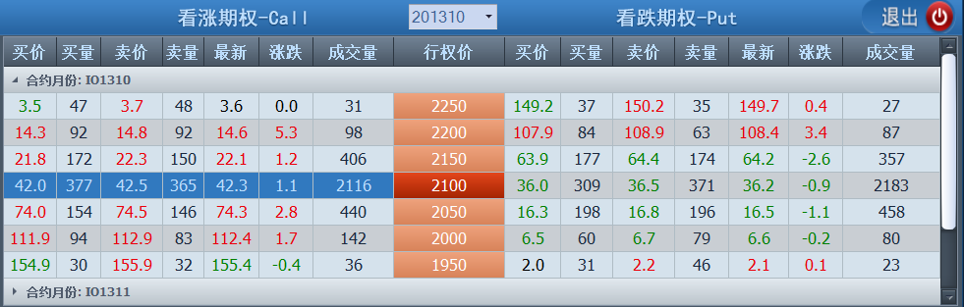
期权行情界面
沪深300股指期权模拟交易
看涨期权
合约月份
看跌期权
行权价格间距：50点
行权价格

Slide 17
期权新合约生成
期权合约的上市规则
交易所根据以下规则，确定下一交易日上市交易的期权合约：
（一）以最接近标的资产当日收盘价的行权价格间距整数倍数值为各月份平值期权的行权价格。
（二）按照行权价格间距，在各月份平值期权合约上下连续挂出若干个实值期权合约和虚值期权合约。
- 17 -
- 17 -

Slide 18
T 交易日
当月、下2个月合月行权价格序列
T 交易日
季月合约行权价格序列
期权合约上市规则
（以沪深300股指期权仿真为例）
2700
2650
2600
2550
2500
2450
2400
2350
2300
2250
2200
2150
2100
2050
2000
1950
1900
2700
2600
2500
2400
2300
2200
2100
2000
1900
T-1 交易日指数收盘价2320点
上下各挂出间距为50的3个连续行权价格
上下各挂出间距为100的2个连续行权价格
平值期权的行权价格
沪深300股指期权当月和下2个月合约行权价格间距：50点
季月行权价格间距：100点
- 18 -
- 18 -

Slide 19
T+1 交易日
当月、下2个月合月行权价格序列
T+1 交易日
季月合约行权价格序列
期权合约上市规则
（以沪深300股指期权仿真为例）
2700
2650
2600
2550
2500
2450
2400
2350
2300
2250
2200
2150
2100
2050
2000
1950
1900
2700
2600
2500
2400
2300
2200
2100
2000
1900
T 交易日指数收盘价2360点
上下各至少2个连续行权价格
上下各至少3个连续行权价格
平值期权的行权价格
- 19 -
- 19 -

Slide 20
期权价值的构成
内在价值（Intrinsic Value)
看涨期权的内在价值：实值：标的资产价格大于行权价格的部分；虚值：0
看跌期权的内在价值：实值：行权价格大于标的资产价格的部分；虚值：0
时间价值（Time Value)——从期权价值中扣除内在价值之后的剩余部分
期权价值= 内在价值+时间价值
内在价值
时间价值
期权的价值- 内在价值
期权的价值
- 20 -
- 20 -

Slide 21
期权价值的构成
看涨期权的价值构成
虚值看涨期权:
内在价值=0
时间价值>0
实值看涨期权:
内在价值>0
时间价值>0
损益
看涨期权价值
时间价值20点
看涨期权价值120点
内在价值100点
时间价值
标的资产价格
当前价格2300
行权价格2200

Slide 22
期权价值的构成
看跌期权的价值构成
实值看跌期权:
内在价值>0
时间价值>0
虚值看跌期权:
内在价值=0
时间价值>0
损益
时间价值20点
看跌期权价值
看跌期权价值120点
内在价值100点
时间价值
标的资产价格
当前价格2100
行权价格2200

Slide 23
期权理论价值的计算方法
Black-Scholes公式（最广为接受的定价方法）
我们提供了简便易行的Excel表格工具，输入以下变量可以计算期权理论价值
沪深300指数当前价格
期权合约的行权价格
时间期限
沪深300指数预期波动率（不同投资者，不同的预期）
无风险利率（不同投资者，不同的融资成本）
- 23 -
- 23 -

Slide 24
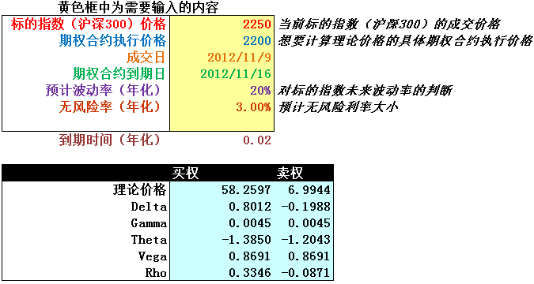
股指期权定价公式（BS公式）

Slide 25
影响期权价值的因素
影响期权价值的因素包括：标的资产价格、期权的行权价格、到期剩余时间、标的资产价格的波动水平以及无风险利率等
影响因素 |  | 看涨期权价值 | 看跌期权价值
标的资产价格 | 上升 | 增加 | 减少
 | 下降 | 减少 | 增加
行权价格 | 上升 | 减少 | 增加
 | 下降 | 增加 | 减少
到期剩余时间 | 上升 | 增加
 | 下降 | 减少
标的资产价格波动水平 | 上升 | 增加
 | 下降 | 减少
无风险利率 | 上升 | 增加 | 减少
 | 下降 | 减少 | 增加
- 25 -
- 25 -

Slide 26

期权价格的形成
期权的价格是由市场买卖双方供求关系决定的
期权市场参与者使用不同定价模型和参数计算期权的价格，会有不同的估值结果
标的资产预期波动率
无风险利率
市场成交价格反映当前买卖双方认同的估值水平
- 26 -
- 26 -

Slide 27
期权基本交易分析
期权基本概念
- 27 -

Slide 28
期权基本交易分析方法
使用期权到期损益图对期权交易进行损益分析
期权到期日损益取决于到期日标的资产价格与行权价格的大小关系
到期日损益图是分析期权交易风险收益的有效工具
四种最基本的期权交易
买入看涨期权
买入看跌期权
卖出看涨期权
卖出看跌期权

Slide 29
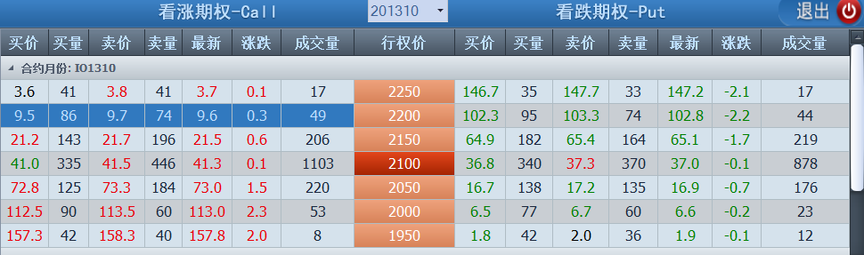
期权交易损益分析
沪深300股指期权仿真交易——合约乘数100
（一）期权的实例：买入看涨期权（Call）
2013年9月9日，沪深300指数为2100点，投资者看涨，买入1手IO1310-C-2200
权利金：9.7点（970元）
看涨期权行权价格为：2200点
- 29 -
- 29 -

Slide 30
买入看涨期权风险收益分析：
风险/收益 | 条件 | 到期日 净损益
最大亏损 | 到期指数<行权价格2200 | 亏损权利金（-9.7）
最大收益 | 指数无限上涨 | 收益无限大（指数价格-2200-9.7）
盈亏平衡点 | 指数=2209.7 | 盈亏平衡
损益
当股指高于2209.7点时，盈利为：
指数点位-2200-9.7
当股指低于2200点时，看涨期权买方发最大损失为权利金9.7点
指数点位
支付权利金9.7点
盈亏平衡点2209.7：
支付权利金9.7点=行权盈利9.7点
行权价格2200

Slide 31
期权交易损益分析
（二）期权交易实例：买入看跌期权
2013年9月9日，股指2100点,投资者看跌，买入1手看跌期权IO1310-P-2000
看跌权行权价格为：2000点
支付权利金：6.7点
- 31 -
- 31 -

Slide 32
买入看跌期权风险收益分析：
风险/收益 | 条件 | 到期日 净损益
最大亏损 | 指数>行权价格2000 | 亏损权利金（-6.7）
最大收益 | 指数跌至0 | 较大，1993.3（2000-0-6.7)
盈亏平衡点 | 指数=1993.3 | 盈亏平衡
损益
当股指低于1993.3点时，盈利为：
2000-指数价格-6.7
盈亏平衡点1993.3：
支出权利金6.7点=行权盈利6.7点
当股指高于2000点时，看跌期权买方最大损失为权利金6.7点
指数价格
支付权利金6.7点
行权价格2000

Slide 33
期权交易损益分析
（三）期权交易实例：卖出看涨期权
2013年9月9日，沪深300指数为2100点，投资者看不涨，卖出1手IO1310-C-2100
权利金：41点（4100元）
看涨期权行权价格为：2100指数点
- 33 -
- 33 -
- 33 -
- 33 -
- 33 -

Slide 34
卖出看涨期权风险收益分析：
风险/收益 | 条件 | 到期日 净损益
最大亏损 | 指数无限上涨 | 风险无限（指数价格-2100-41）
最大收益 | 指数<2100点 | 权利金收入（41）
盈亏平衡点 | 指数=2141点 | 盈亏平衡
损益
行权价格2100
收取权利金41点
指数价格
当股指低于2100点时，最大收益为权利金41点
盈亏平衡点2141：
收取权利金41点=行权履约亏损41点
当股指高于2141点时，亏损为
指数价格-2100-41

Slide 35
期权交易损益分析
（四）期权的实例：卖出看跌期权
2013年9月9日，股指2100点，投资者看不跌，卖出1手看跌期权IO1310-P-2100
看跌期权行权价格为：2100点
收入权利金：36.8点
- 35 -
- 35 -

Slide 36
卖出看跌期权风险收益分析：
风险/收益 | 条件 | 到期日 净损益
最大亏损 | 指数下跌至0 | 风险较大，亏损2063.2（2100-36.8）
最大收益 | 指数>2100 | 权利金收入36.8
盈亏平衡点 | 指数=2063.2 | 盈亏平衡
损益
行权价格2100
收取权利金36.8点
指数价格
当股指高于2200点时，卖方最大盈利为权利金36.8点
盈亏平衡点2063.2：
收取权利金36.8点=行权履约亏损36.8点
当股指低于2063.2点时，亏损为
2100-指数价格-36.8
-2063.2

Slide 37
期权交易组合策略
例如：目前沪深300指数点位为2200点
认为指数在近期一个月中有上涨可能性较大，但是上涨幅度不会超过100点
同时投资者不愿承受指数下跌的风险。
风险收益要求：
1）在指数2200-2300点之间，通过指数上涨获利
2）愿意放弃2300点以上的上涨获利机会
3）不愿承担指数下跌至2200点以下的风险
损益
_{理想的损益图}
_{指数点位}
₂₂₀₀
₂₃₀₀

Slide 38
期权交易组合策略
风险收益特征：
1）在指数2200-2300点之间，指数上涨获利
2）2300点以上，指数上涨获利机会放弃
3）2200点以下，规避指数下跌风险
看涨期权的牛市价差策略
损益
_{买入行权价格2200的看涨期权}
_{期权组合的损益图}
_{指数点位}
₂₂₀₀
₂₃₀₀
_{卖出行权价格2300的看涨期权}

Slide 39
构造更多的期权组合策略
期权的分类
期权种类：看涨/看跌
期权合约的具体规格：行权价格/期限/多空
期权组合的种类
多头/空头——牛市/熊市、正向/反向、顶部/底部
行权价格——价差组合
期限——跨期组合
不同种类（ call/put ）——混合期权
......
- 39 -
- 39 -

Slide 40
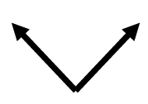
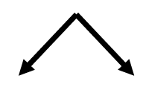
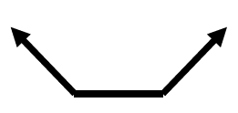
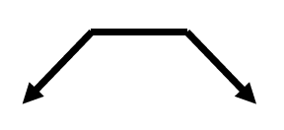
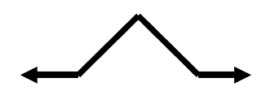
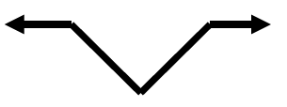
构造更多的期权组合策略

Slide 41
谢 谢 ！
- 41 -

